Slide 1
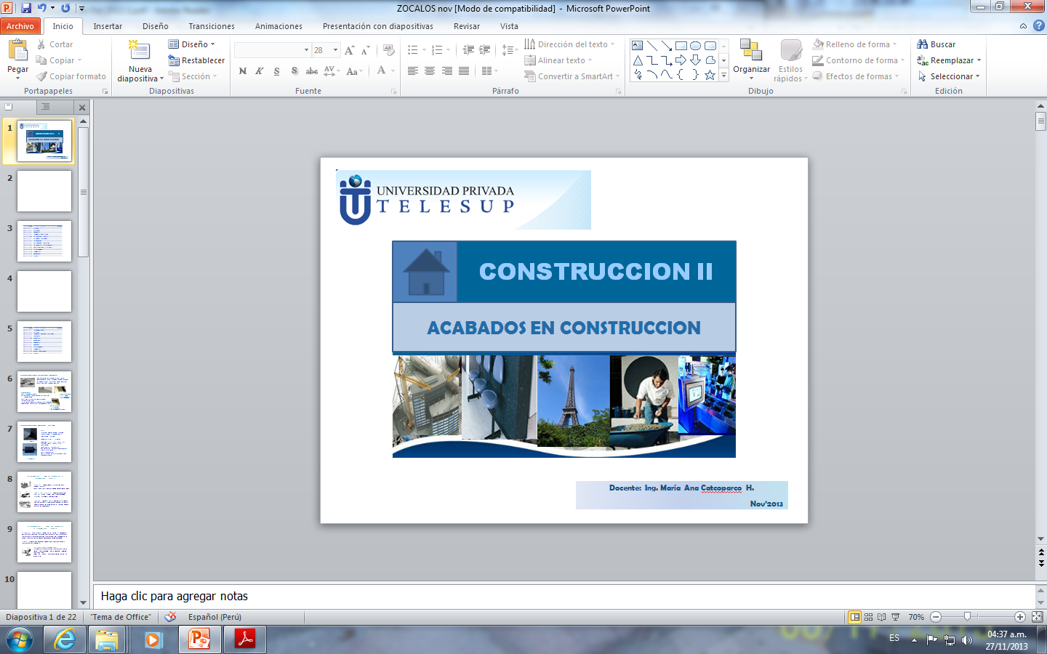
Instituto de educación superior tecnológico publico
“TODA LAS ARTES”
INSTALACIONES ELECTRICAS
EDISON ANDRADA BARVOZA
HASHER ROY VARGAS MERINO
YURY NILTHON CORDOVA ANDIA

Slide 2
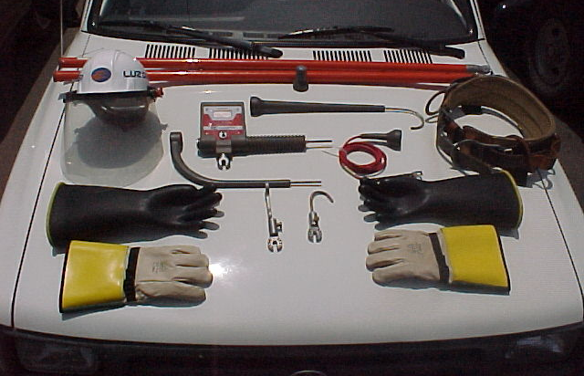
INSTALACIONES ELECTRICA
GENERALIDADES
Ejecutar las instalaciones eléctricas, es suministrar y/o dotar de energía eléctrica a la vivienda, utilizando para estas instalaciones: alumbrado, tomacorrientes, salidas de fuerza (cocina eléctrica, therma) comunicaciones (intercomunicador, teléfono, timbre) y otros.

Slide 3
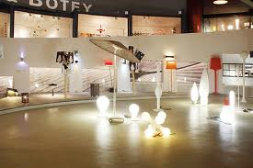
INSTALACIONES ELECTRICA
El Proyecto de Instalaciones Sanitarias debe plasmarse en planos, memoria descriptiva, especificaciones técnicas, es decir documentos técnicos que forman parte del proyecto.
La energía eléctrica se dota a través de un medidor de energía eléctrica (Kw-h) que sirve como contador de la energía a consumir por el usuario, el cual es suministrado e instalado por la empresa de Servicio Público y a través de éste se alimentará al Tablero de Distribución y desde éste a c/u de los circuitos.

Slide 4
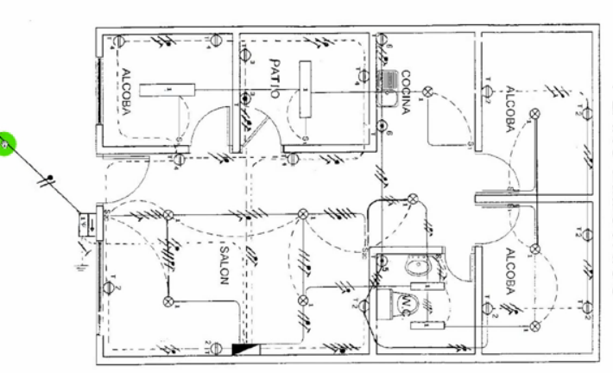
PLANO ELECTRICO
Medidor Monofásico, contiguo la Línea a Tierra
Con Circuitos independientes de Iluminación (C-1) , Tomacorriente (C-2) y Ramales Especiales (C-3, en patio. Cocina y SS.HH)

Slide 5
REGLAMENTO DE METRADOS
OE.5 | INSTALACIONES ELECTRICAS y MECANICAS
OE.5.1 | CONEXIÓN A A LA RED EXTERNA DE MEDIDORES
OE.5.2 | SALIDAS PARA ALUMBRADO, TOMACORRIENTES, FUERZA Y SEÑALES DEBILES
OE.5.2.1 | SALIDA
OE.5.2.2 | CANALIZACIONES, CONDUCTOS O TUBERIAS
OE.5.2.3 | CONDUCTORES Y CABLES DE ENERGIA EN TUBERIAS
OE.5.2.4 | SISTEMA DE CONDUCTOS
OE.5.2.5 | INSTALACIONES EXPUESTAS
OE.5.2.6 | TABLEROS PRINCIPALES
OE.5.2.7 | TABLEROS DE DISTRIBUCIÓN
OE.5.2.8 | DISPOSITIVOS DE MANIOBRA Y PROTECCIÓN
OE.5.3 | INSTALACIONES DE PARARRAYOS
OE.5.4 | INSTALACION DE SISTEMA DE PUESTA A TIERRA

Slide 6
OE.5 | INSTALACIONES ELECTRICAS y MECANICAS
OE.5.5 | ARTEFACTOS
OE.5.5.1 | LAMPARAS
OE.5.5.2 | REFLECTORES
OE.5.6 | EQUIPOS ELECTRICOS Y MECANICOS
OE.5.6.1 | BOMBA PARA AGUA
OE.5.6.2 | BOMBA PARA DESAGUE (IGUAL A BOMBAS PARA AGUA)
OE.5.6.3 | OTRAS BOMBAS
OE.5.6.4 | GRUPOS ELECTROGENOS
OE.5.6.5 | SISTEMA DE RECIRCULACION
OE.5.6.6 | ASCENSORES Y MONTACARGAS
OE.5.6.7 | SISTEMAS DE PARLANTES
OE.5.6.8 | SISTEMA DE MUSICA AMBIENTAL

Slide 7
OE.5 | INSTALACIONES ELECTRICAS y MECANICAS
OE.5.6.9 | SISTEMA DE TRADUCCION SIMULTANEA
OE.5.6.10 | SISTEMA DE SEGURIDAD
OE.5.6.11 | PROYECTORES Y PANTALLAS
OE.5.6.12 | CAMPANAS EXTRACTORAS
OE.5.6.13 | SISTEMAS DE VAPOR
OE.5.6.14 | SISTEMA DE AIRE COMPRIMIDO
OE.5.6.15 | SISTEMA DE OXIGENO
OE.5.6.16 | SISTEMA DE VENTILACION MECANICA
OE.5.6.17 | SISTEMA DE ACIO
OE.5.6.18 | SISTEMA DE AIRE ACONDICIONADO

Slide 8
NORMATIVIDAD
REGLAMENTO NACIONAL DE EDIFICACIONES RNE
TITULO III
EDIFICACIONES
III.4 INSTALACIONES ELECTRICAS Y MECANICAS
EM.010 INSTALACIONES ELECTRICAS INTERIORES
GENERALIDADES
ALCANCE
CALCULOS DE ILUMINACION
EVALUACION DE LA DEMANDA
COMPONENTES DE UN PROYECTO DE INSTALACION ELECTRICA INTERIOR
DISEÑO DE LAS INSTALACIONES ELECTRICAS
CONSTRUCCION POR ETAPAS
INSTALACIONES ELECTRICAS EN LOCALES ESPECIALES SEGUN EL C.N.E.
INSTALACIONES ELECTRICAS PROVISIONALES
EQUIPOS PARA SUMINISTROS DE ENERGIA POR EMERGENCIA
REFERENCIAS NORMATGIVAS

Slide 9
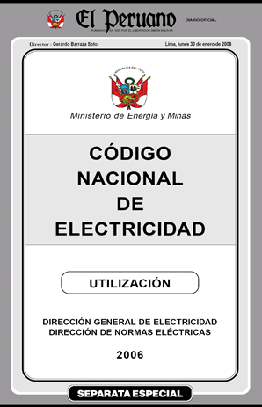
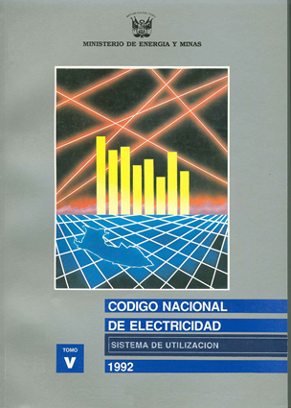
NORMATIVIDAD
CODIGO NACIONAL DE ELECTRICIDAD
Normas:
“Símbolos Gráficos en Electricidad”
“Terminología en Electricidad”

Slide 10
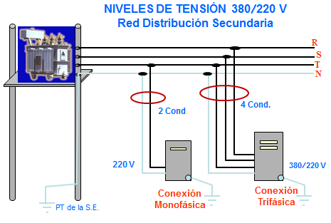
SISTEMA ELECTRICO
En nuestro país el sistema eléctrico es de 220 voltios. Puede ser monofásico o trifásico.
La corriente MONOFÁSICA se emplea generalmente en las viviendas.
En este tipo de servicio la corriente eléctrica se distribuye a través de 2 conductores que salen del
medidor que coloca la empresa eléctrica en las viviendas.
La TRIFÁSICA es empleada principalmente en las zonas industriales donde se requiere el funcionamiento de máquinas o motores de gran tamaño. En este tipo de corriente se emplean 3 conductores para distribuir la electricidad.

Slide 11
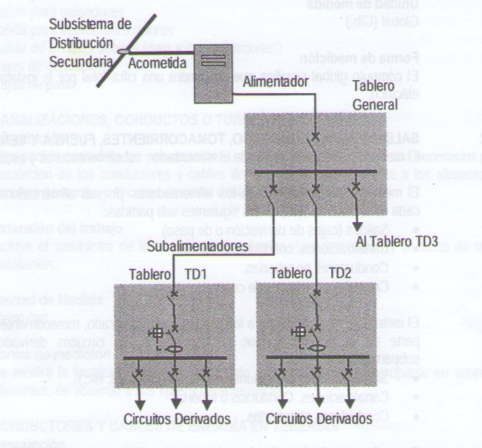

Slide 12
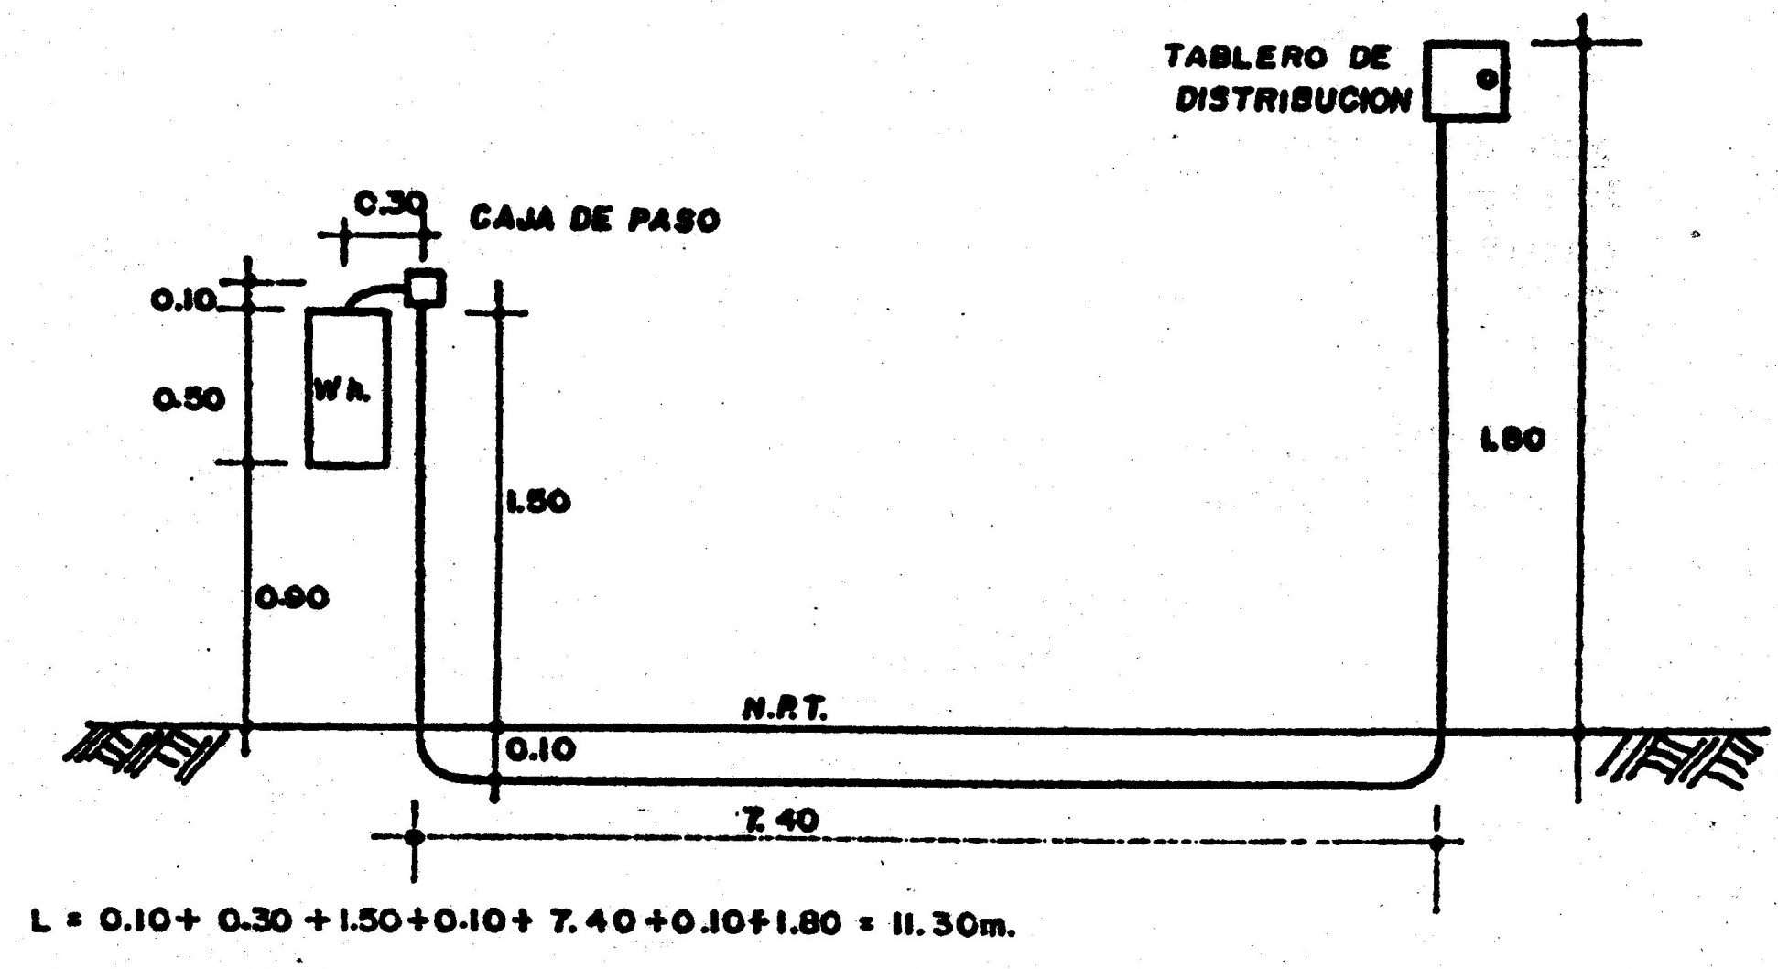
De acuerdo al plano la longitud desde el MEDIDOR de energía eléctrica (Kw-h) hasta el TABLERO DE DISTRIBUCION no es la medida sobre el plano sino la desarrollada o sea el recorrido real desde el Portamedidor de energía eléctrica hasta el T. de Distribución.

Slide 13
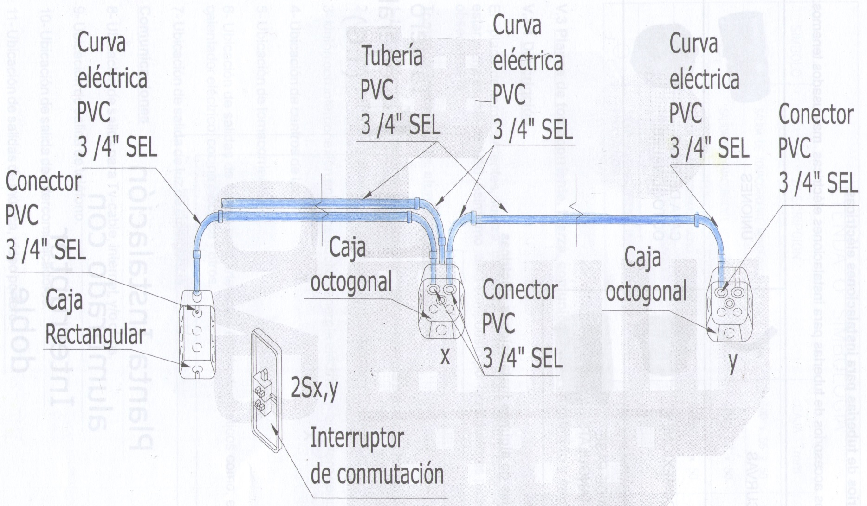
ISOMETRIA: INSTALACION ALUMBRADO CON INTERRUPTOR DOBLE

Slide 14
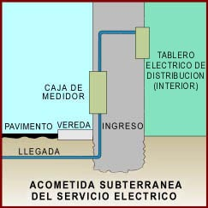
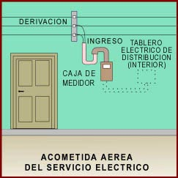
EL SERVICIO ELÉCTRICO
A.- Acometidas para Servicio Eléctrico (220 V)
RED SUBTERRÁNEA
Los alimentadores ingresan a la Caja del Medidor, proveniente de la derivación de la Red, a través de ductos instalados en el suelo.
RED AÉREA
Los alimentadores ingresan a la Caja del Medidor, proveniente de la derivación de la Red, a través de una tubería curva, manteniendo la altura de seguridad apropiada.

Slide 15
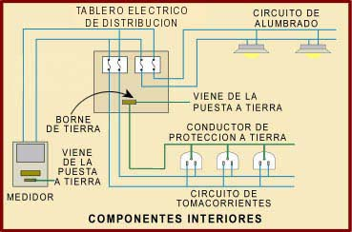
EL SERVICIO ELÉCTRICO
LAS INSTALACIONES ELÉCTRICAS INTERIORES
ALIMENTADORES PRINCIPALES
Parten del Medidor de Energía hacia el Tablero de Distribución del local, donde llegan al Interruptor Principal y desde allí se conectan a los Interruptores Secundarios.
ALIMENTADORES SECUNDARIOS
Salen de los Interruptores Secundarios del Tablero de Distribución, para Alumbrado, Tomacorrientes o Cargas Especiales. Los dos últimos deben incluir el conductor de Conexión a Tierra.

Slide 16
SITUACIÓN DE LAS INSTALACIONES ELÉCTRICAS
La situación de las instalaciones eléctricas de las empresas concesionarias y autorizadas desde los centros de generación hasta las acometidas domiciliarias es de responsabilidad de las concesionarias y lo supervisa el OSINERG según el Marco Legal vigente.
Las instalaciones interiores del tipo industrial, comercial y DOMESTICO son de responsabilidad de los mismos usuarios y de la autoridad municipal.
El Código Nacional de Electricidad Tomo V Utilización; señala los aspectos de diseño y seguridad que deben cumplir dichas instalaciones.

Slide 17
DEFINICIONES BASICAS
POTENCIA INSTALADA o CARGA INSTALADA (P.I.) Es la suma de todas las cargas, conectadas a un predio (lote), se expresa en watts o vatios.
Estas cargas son de los aparatos, artefactos eléctricos, electrodomésticos y todos aquellos que necesitan energía eléctrica y que estén dentro del proyecto de instalaciones eléctricas.
DEMANDA MAXIMA (D.M). Es la mayor carga que utiliza una instalación en un periodo determinado.
Esto se toma cuando en casos alternados ó en casos especiales funcionan simultáneamente todos los artefactos, que normalmente esto no sucede en la práctica.
FACTOR DEMANDA (F.D) Es la relación que existe entre la DM y la Carga Instalada.

Slide 18
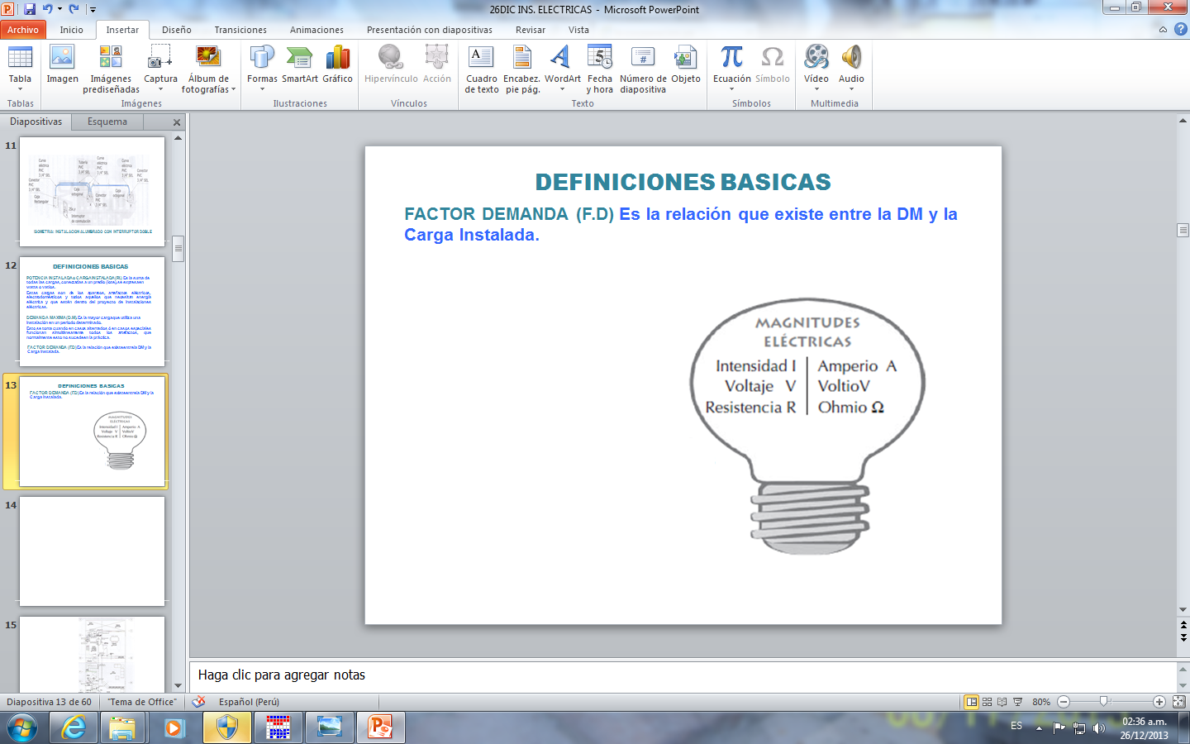
MAGNITUDES ELECTRICAS
Intensidad (I). Corriente eléctrica, es el flujo o movimiento de electrones a través de un conductor.
Unidad : Amperio (A)
Voltaje (V), tensión o fuerza electromotriz, es el impulso que mueve los electrones de un punto a otro para que circule la corriente eléctrica.
Unidad: Voltio (V).
Resistencia (R), es la magnitud eléctrica que se caracteriza por ofrecer oposición al paso de los electrones por un conductor. Es la propiedad física natural de algunos materiales.
Se mide en Ohmios (Ω).

Slide 19
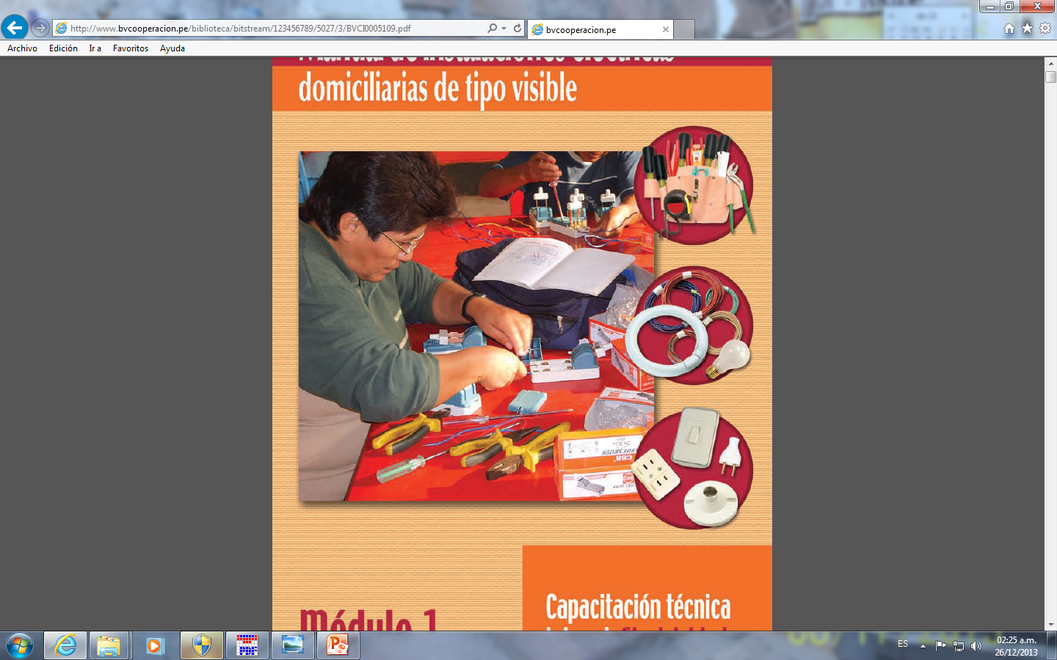
MATERIALES
Los materiales necesarios para la distribución eléctrica en una edificación, desde el punto de alimentación y que sirven para llevar la energía a los puntos de uso (Conductores); para contenerlos y protegerlos (Conductos) y aquellos que sirven para unir y empalmar estos conductos (Cajas).

Slide 20
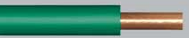
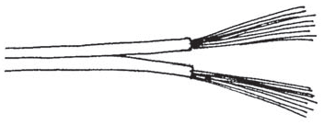
CONDUCTORES
Un conductor es un material a través del cual los electrones
fluyen fácilmente y permite el paso de la corriente eléctrica.
El cobre, es el más empleado en la fabricación de diferentes
tipos de conductores y cables eléctricos.
Los conductores eléctricos están cubiertos por una capa aislante de polivinilo y se clasifican según sus características y funciones.
El alambre rígido ó sólido, consta de un solo
hilo de cobre, cubierto por una capa aislante
de polivinilo; de colores diferentes: rojo, azul,
amarillo, blanco, negro, etc.
Se emplean en instalaciones empotradas.
El cable mellizo tiene la particularidad de tener 2 conductores compuestos por varios hilos finos de cobre.
Actualmente está prohibido su uso.

Slide 21
TABLA 4 IV. CONDUCTORES NORMALMENTE USADOS EN INSTALACIONES INTERIORES
TIPO | TW | THW
Características | Termoplástico Resistente a la humedad | Termoplástico Resistente a la humedad y calor
Temperatura máxima de operar | 60ºC | 75º C
Aislante | Termoplástico Retardante de llama | Termoplástico Retardante de llama
Cubierta exterior | Ninguna | ninguna
Uso | General y lugares húmedos | General y lugares húmedos y calientes

Slide 22
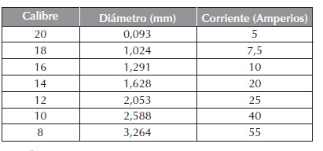
PATRÓN AMERICANO A.W.G .
(American Wire Gauge - Calibre de Alambre Estándar Americano) .
Este patrón se utiliza para determinar la cantidad de corriente que puede conducir un cable eléctrico, el tamaño de la sección del conductor, el diámetro e inclusive el peso en kilogramos por c/kilómetro de cable.
Estos datos son de mucha utilidad cuando se requiere seleccionar un cable adecuado para el tipo de instalación que se va a realizar.
En la Tabla se aprecia los diferentes calibres comerciales, el diámetro, y la cantidad de corriente que puede conducir.

Slide 23
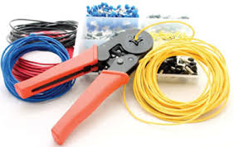
Conductores de distribución
y alimentación:
Especificaciones
Todos los conductores de distribución para alumbrado y tomacorrientes será de cobre con forro de material termoplástico TW y se usará como mínimo el de 2.5 mm², salvo indicación.
Todos los conductores de alimentación a tableros de alumbrado, tomacorrientes, tableros de fuerza, salidas de fuerza, serán de cobre con forro de material termoplástico THW para 600V.
Los conductores de sección superior a 10 mm2 serán cableados.

Slide 24
Los sistemas de alambrado en general deberán cumplir los requisitos:
Antes de proceder al alambrado, se limpiarán y secarán los tubos y se barnizarán las cajas: Para facilitar el paso de los conductores se empleará talco, no debiendo usar grasas o aceite.
Los conductores serán continuos de caja a caja, no permitiéndose empalmes que queden dentro de las tuberías.
Los empalmes de los conductores de todas las líneas de alimentación entre tableros se harán soldados con conectores o con terminales de cobre, protegiéndose y aislándose debidamente.
Los empalmes de las líneas de distribución se ejecutarán en las cajas y serán eléctricas y mecánicamente seguros, protegiéndose con cinta aislante.
En tosas las salidas para equipos se dejarán conductores enrollados adecuadamente, en longitud suficiente para alimentar las máquinas, de por lo menos 1.5 m de longitud en cada línea.

Slide 25
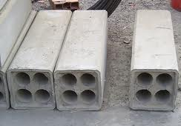
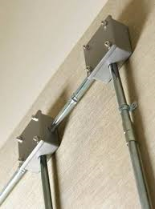
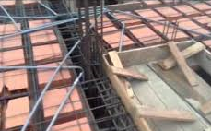
CONDUCTOS
Los conductos y tuberías que se utilizan en las instalaciones eléctricas son destinadas exclusivamente a proteger el tendido de cables y conductores.
Generalmente son de 3 tipos:
De concreto centrifugado, usados para cables subterráneos y de instalación entre buzones eléctricos.
Metálicos, de FºGº o de aluminio, usados normalmente para instalación a la vista y cuando se requiere protección mecánica.
Plásticos, de PVC, usados para instalación empotrada, pueden ser livianos (SEL) ó pesados (SAP), según el caso.

Slide 26
Conductos: Especificaciones
Para proyectos de baja tensión con tuberías empotradas, se utiliza la siguiente especificación:
Las tuberías de alimentadores generales a tableros serán de PVC-SAP.
Las tuberías alimentadores de salidas de fuerza serán de PVC-SAP.
Las tuberías para los circuitos de distribución de alumbrado y tomacorriente, serán de plástico PVC-SAP.
Las tuberías para los sistemas de teléfono, intercomunicadores y en general sistemas de corrientes débiles, serán de PVC-SEL.
Los sistemas de conductos en general, deberán cumplir los requisitos:
Deberán formar un sistema unido mecánicamente de caja a caja ó de accesorio en accesorio, estableciendo una adecuada continuidad en la red de conductos.
Los conductos deberán estar enteramente libres de contactos con otras tuberías de instalaciones y no se permitirá su instalación a menos de 15 cm de distancia de tubería de agua caliente.
No son permisibles + de 2 curvas de 90º entre caja y caja, debiendo colocarse una caja intermedia.
Las tuberías que se tengan que instalar directamente en contacto con el terreno deberán ser protegidos con un dado de concreto pobre de 15 cm. de espesor.

Slide 27
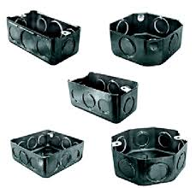
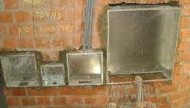
CAJAS
En las Instalaciones eléctricas, las cajas son usadas para unir tramos de tuberías, contener los conductos de paso y derivación, proteger a los empalmes y conexiones, permitiendo la accesibilidad correspondiente.
Son usadas para salidas (luces, interruptores, tomacorrientes), para paso, gabinetes y para desconexión.
El tipo de tapa se establece de acuerdo al uso y al ambiente donde se instalarán.

Slide 28
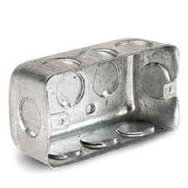
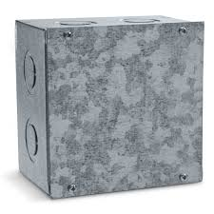
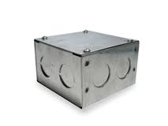
Todas las cajas para salida de artefactos de iluminación, cajas de pase, tomacorrientes, interruptores serán de FºGº.
Características:
Octogonales de 4” x 1 ½”: Para salida de iluminación en techo o pared
Octogonales de 3 ½” x 1 ½”: Solo para salidas en pared
Rectangulares de 4” x 2 1/8” x 1 7/8”: Para interruptores y tomacorrientes.
Cuadrada de 4” x 4” x 1 ½”: Para tomacorrientes tripolares, cajas de pase, salidas especiales

Slide 29
Cajas: Especificaciones
Todas las salidas para derivaciones o empalmes de la instalación se harán con cajas metálicas de FºGº pesado.
Las cajas de empalme o de traspaso donde lleguen las tuberías de un máximo de 25 mm serán del tipo normal octogonales de 100 x 50 mm., cuadradas, de 150 x 75 mm, tipo pesado galvanizado.
Las cajas mayores de 0.30 x 0.30 mm. Serán fabricas con planchas galvanizadas de 2.4 mm de espesor. Las tapas serán del mismo material empernadas. En las partes soldadas en que haya sido afectado el galvanizado deberá aplicase una mano de pintura anticorrosiva.
Las cajas mayores de 0.60 x 0.60 mm. Serán fabricadas con refuerzo de estructura angular de 3/32” en todos sus bordes.
Las cajas de tableros eléctricos serán del tipo para embutir, de FºGº de 1716” mínimo, debiendo el contratista coordinar con el suministrador de los tableros las dimensiones de los nichos necesarios para efectuarlos a tiempo y no atrasar la obra.
Las cajas para parlantes y salidas especiales serán de FºGº y de dimensiones indicadas en el plano. Se requiere previa coordinación con el proveedor del equipo correspondiente.

Slide 30
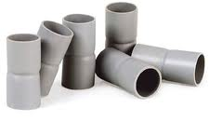
Uniones o coplas
La unión entre tubos se realiza en general por medio de la campana a presión propia de cada tuno; pero en unión de tramos de tubos sin campana se usarán coplas plásticas a presión. Tipo SEL y SAP
ES prohibido fabricar campanas en obra.

Slide 31
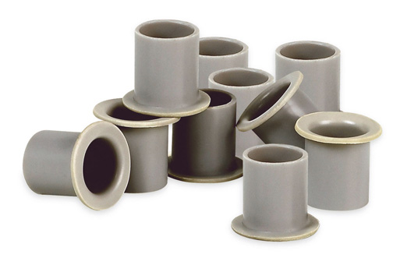
Conexiones a caja
Para unir las tuberías de PVC con las cajas metálicas galvanizadas se utilizan 2 pizas de PVC
Una copla de PVC origina de fábrica en donde se embutirá la tubería que se conecta a la caja.
Una conexión a caja que se instala en la caja de FºGº y se enchufará en el otro extremo de la copla del item a),

Slide 32
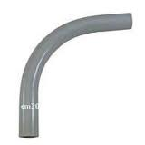
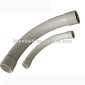
Curvas
No se permitirá las curvas hechas en obra, se utilizaran curvas de fábrica de radio estándar, de plástico.
Curvas a 90º:
Tipo liviano SEL
Tipo pesado SAP

Slide 33
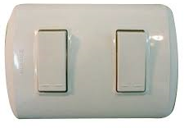
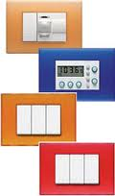
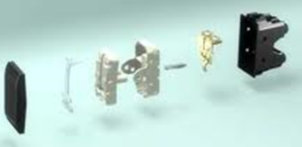
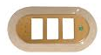
Interruptores
Se utilizarán interruptores unipolares de uno, 2, 3 golpes y de conmutación (3 vías)
Tendrán una capacidades 10 amperios – 250 voltios.
Los interruptores de la serie mágic tendrán tapa para uno, 2, 3 dados y serán del tipo balancín.

Slide 34
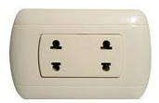
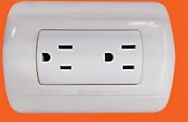
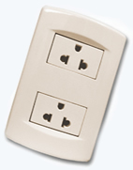
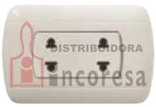
Tomacorrientes
Serán de tipo empotrado de 10 amperios – 250 voltios; bipolares simple o doble salida.
Horquillas chatas y redondas, se podrán conectar conductores Nº1, 14, 12 y 10 AWG.

Slide 35

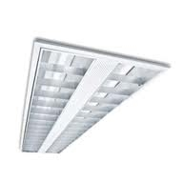
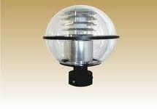
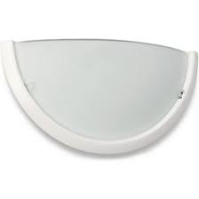
LUMINARIAS
Luminarias son los equipos donde van la o las fuentes de luz ya sean lámparas incandescentes lámparas fluorescentes, etc.
Su configuración (Material, forma, etc.) influye en el diseño luminotécnico.
Producto: pantalla de rejilla aluminizada
Marca: Philips
Modelo: pantalla de rejilla
Lámpara media luna
Lámpara globo E-35 sodio y Hal metálico.

Slide 36
EQUIPOS ELECTRICOS
Son fabricados por empresas especializadas en base a normas de fabricación establecidas por instituciones y laboratorios de normatividad técnica, calificadas a fin de asegurar la plena confiabilidad en su operación.
Los equipos más comunes usados en edificaciones y en nuestro medios:
Generadores de emergencia (Grupos electrógenos)
Transformadores de potencia
Equipos de maniobra y medición (Ver funcionamiento corriente, tensión, potencia)
Equipos de protección (interruptores termomagnéticos)
Tableros de Distribución ó cortacircuitos son elementos de control subsidiarios del tablero general.
Accesorios para salidas. Las salidas son los puntos situados en los muros o cielorraso y eventualmente en el piso, a los que llegan los cables para la utilización de la energía eléctrica:
Centros de luz, es una caja empotrada en el techo, muro, adonde llega el conductor al que se empalma el de la luminaria.
Interruptores, para control de iluminación, son aparatos que actúan sobre el paso de la corriente eléctrica mediante un dispositivo de balancín que conecta o desconecta el circuito.
Equipos especiales.

Slide 37
INSTALACION ELECTRICA EN EDIFICIOS
INSTALACION ELECTRICA INTERIOR
La Instalación eléctrica interior de un edificio comprende generalmente los siguientes sistemas:
Alumbrado y tomacorrientes
Usos domésticos de electricidad (en cocina, etc.)
Fuerza motriz eléctrica (en ascensores, bombas, etc.)
Teléfonos de intercomunicación interior.
Señales eléctricas acústicas y luminosas (timbres, zumbadores, altavoces, etc.)
Relojes eléctricos y marcadores de tiempo
Estos sistemas, tomando en cuenta, si los conductos quedan empotrados en losas, muros, etc.., o si son visibles son de los siguientes tipos:
Empotrado ó embutidos
Visible ó adosados
Mixto.

Slide 38
ALGUNAS NORMAS PARA INSTALACION
Para salidas se emplean cajas generalmente de acero galvanizado, acero esmaltado o de aleación metálica, con perforaciones, para las uniones con los tubos.
Normas generales para la instalación:
Las cajas y tuberías que van empotradas en elementos de CºAº, se instalaran después de haber sido armado el encofrado, y serán asegurados los tubos con amarre de alambre y las cajas serán fijadas con clavos; se introducirá papel bien acuñado dentro de la caja.
Las cajas en que se instale directamente el accesorio (interruptor, tomacorriente, etc.) deberán quedar colocadas al ras del acabado y en caso de no ser posible deberá agregarse posteriormente suplemento metálico. En los muros de albañilería, las tuberías empotradas se colocarán en canales de profundidad tal que queden como mínimo a 2 cms. Del paramento acabado.
Las cajas deberán instalarse perfectamente centradas, niveladas, aplomadas y al ras de la superficie acabado .
Para las cajas de cielorraso se colocaran soportes apropiados en los sitios donde irán artefactos pesados.

Slide 39
ALGUNAS NORMAS PARA INSTALACION
Las tuberías se instalarán siguiendo la línea + recta posible entre cajas.
Todo terminal será tapado con tarugos cónicos de madera o con tapones de papel para tuberías de poco diámetro. Estos tapones se colocarán inmediatamente después de instalado el terminal y permanecerán colocados hasta el momento de hacerse el alambrado.
Se tendrá especial cuidado en no doblar ó sacar de sitio las tuberías durante el vaciado de concreto, avisando inmediatamente sobre cualquier daño.
Antes de proceder al alambrado, las tuberías y cajas serán limpiadas y secadas previamente con estopa.
El alambrado se realizará pasando los conductores de caja a caja y debidamente marcados cuando sean + de 3 conductores.
Para facilitar el alambrado se empleará talco o parafina, siendo estrictamente prohibido el uso de grasa.

Slide 40
POSICION DE LAS SALIDAS
Las alturas de las salidas sobre los pisos terminados salvo indicación expresa en los planos, serán como se indican a continuación:
ALTURA DE SALIDAS
Tablero de distribución eléctrica (Borde superior) | 1.80 m
Braquete | 2.40m
Interruptores | 1.40 m
Interruptores (en hospitales) | 1.20 m
Tomacorrientes (en cocina) | 1.10 m
Teléfonos (de escritorio) | 0.40 m
Teléfonos (de pared) | 1.40 m
Botones de timbre | 1.40 m
Botones de timbre o señales al lado de camas en dormitorio | 1.00 m

Slide 41
POSICION DE LAS SALIDAS
ALTURA DE SALIDAS
Cuadros anunciadores de señales | 1.40m
Cajas de conexión de cables telefónicos (borde interior caja) | 0.40 m
Tomacorrientes | 0.40 m bajo el ci9eloraaso sobre dinteles de puertas salvo indicación especial
Cajas de traspaso o de derivación | 0.40 m
Relojes de pared (borde inferior caja) | 0.50 m.

Slide 42
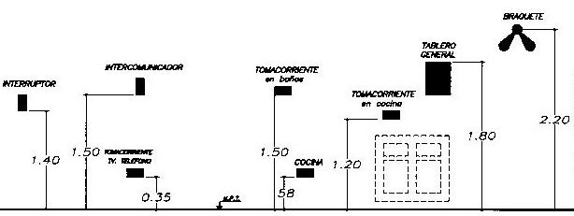
DETALLE DE SALIDAS
En el detalle de salidas se puede visualizar la altura de instalación de los diversos elementos.
En el caso que no figuren estas alturas, se encuentra en la Leyenda.

Slide 43
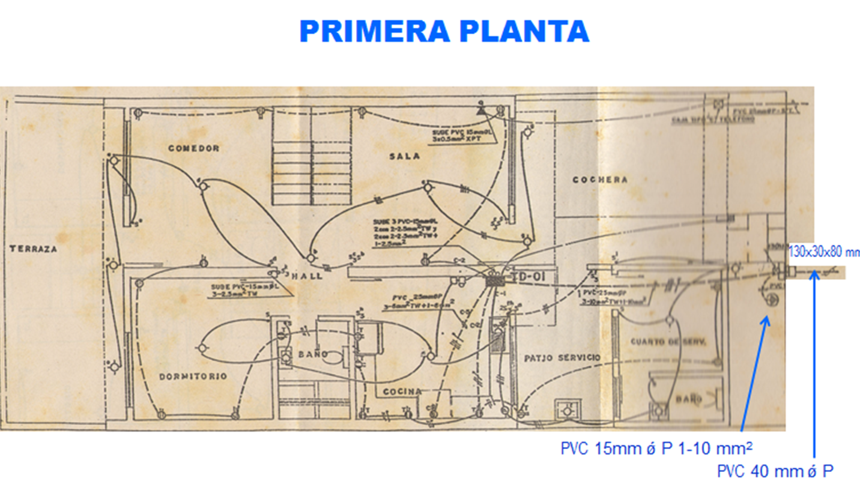

Slide 44
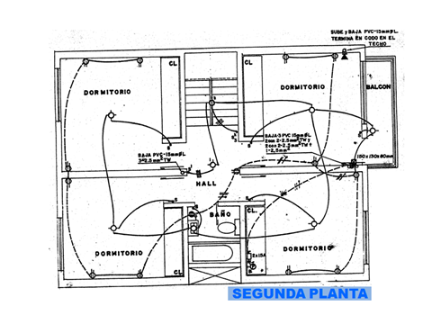

Slide 45
Instalaciones Eléctricas de Energía
Cálculo de la P. I. y de la M. D. de cada usuario.
Definir el tipo de suministro.
Características de:
  Subestación de Transformación.
  Grupo Electrógeno.
  Tablero General.
Esquema Unifilar del Principio Eléctrico.

Slide 46
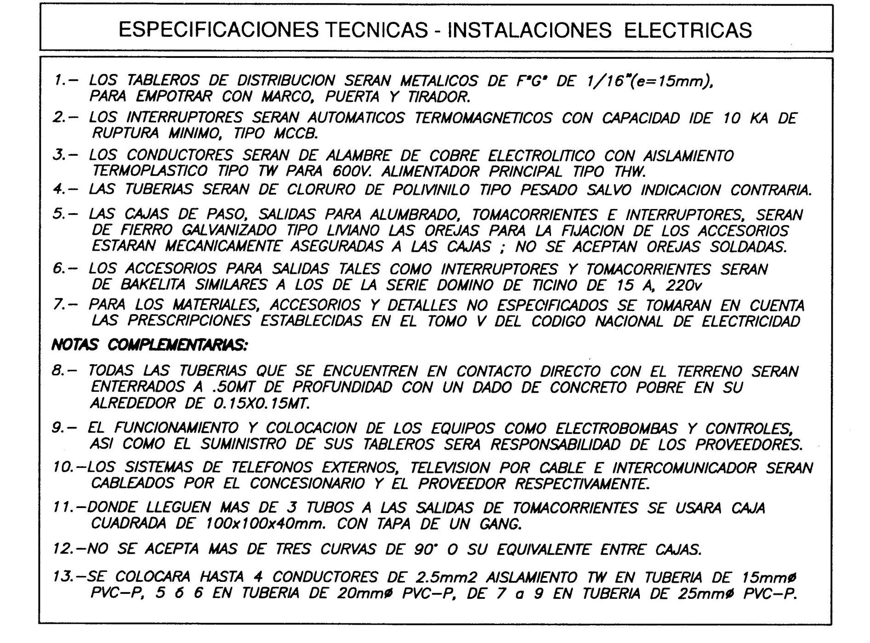

Slide 47


Slide 48
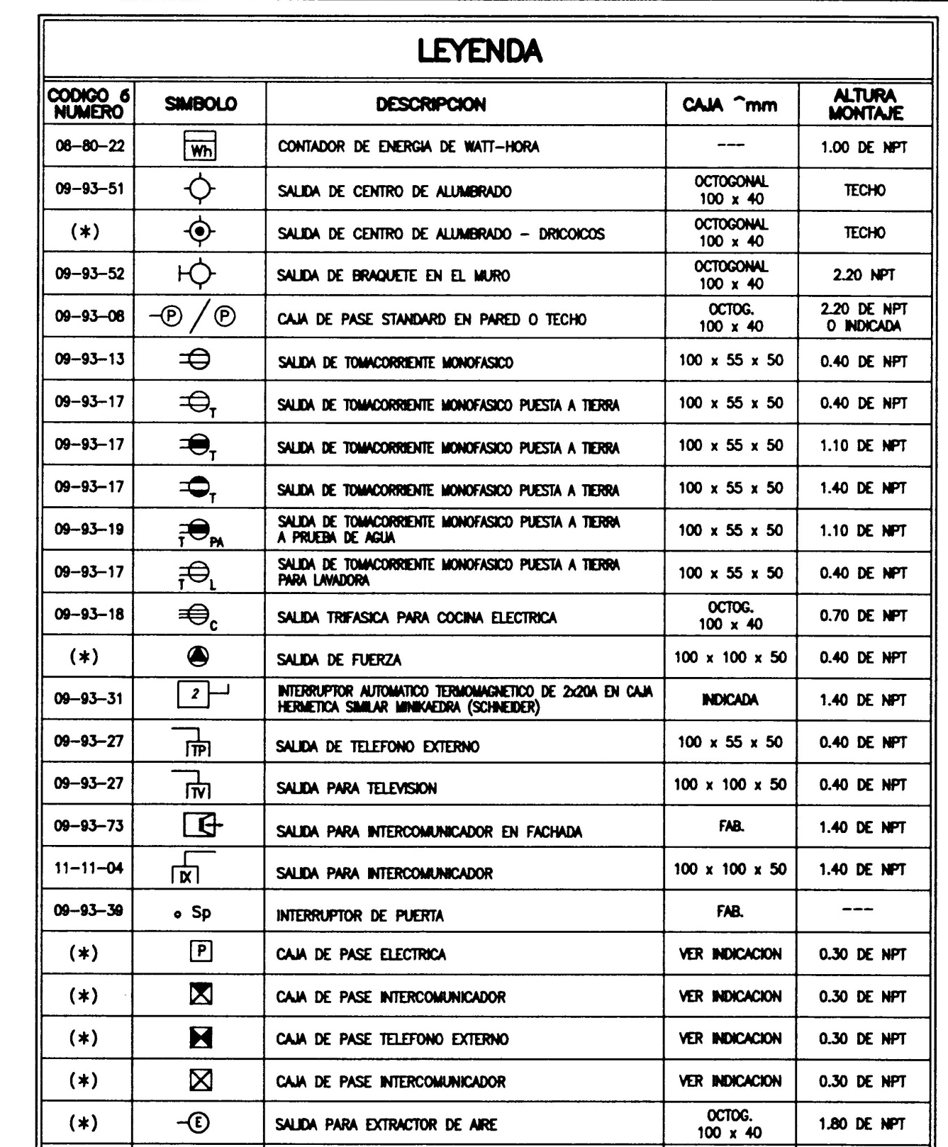

Slide 49


Slide 50
PUESTA A TIERRA
FINALIDAD
Limitar sobretensiones ocasionadas por rayos, descargas de líneas y fugas a tierra, para proteger a las personas de las tensiones de toque y paso así como a los equipos de potenciales nocivos.
Permitir una correcta operación de los equipos de protección

Slide 51
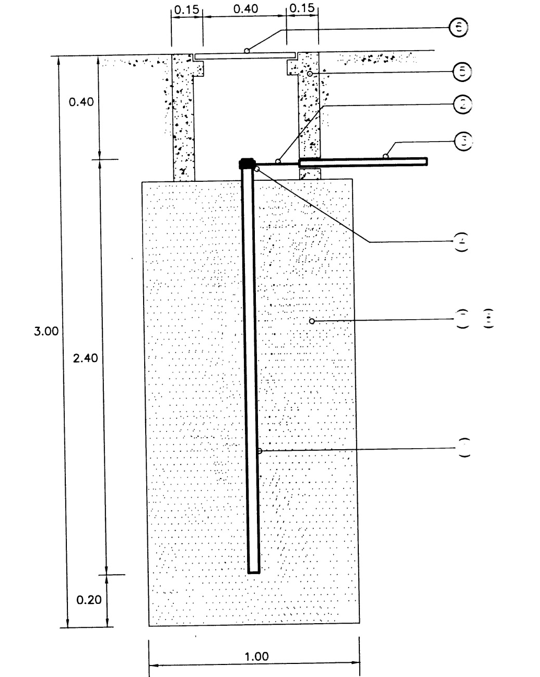
Comentario.- Se muestra pozo de tierra con sus elementos menor a 25 ohmnios
POZO DE TIERRA
R > 25 Ώ

Slide 52


Slide 53
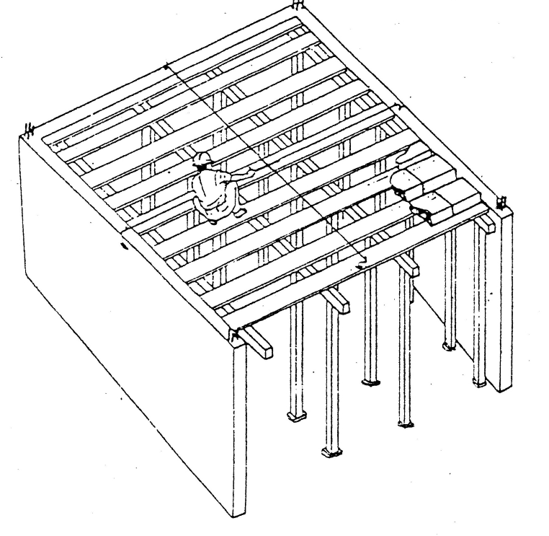
PROCEDIMIENTO CONSTRUCTIVO: TRAZAR CENTROS
Trazar los centros, usando un cordel enyesado, tiralíneas o regla y lápiz.
Hacer coincidir los extremos del cordel en los puntos marcados en 2.00 ambas direcciones.
El cruce de las líneas determina la ubicación de los centros.
Cuando se van a ubicar varios centros cercanos entre sí, se marcan las distancias a partir del punto anterior. Estos deben estar alineados.
Cuando se trata de ubicar un solo centro, se puede determinar trazando las diagonales del ambiente.

Slide 54
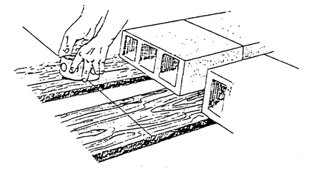
PROCEDIMIENTO CONSTRUCTIVO:FIJAR CAJAS DE CENTRO
Asegurar cajas de centro en el encofrado de techos para evitar sus desplazamientos en el momento del vaciado.
PROCESO DE EJECUCION
Colocar la caja sobre el trazo, protegiendo previamente la caja con un tapón de papel

Slide 55

PROCEDIMIENTO CONSTRUCTIVO:FIJAR CAJAS DE CENTRO
Fijar la caja en el encofrado de madera.
Introducir clavos de 2 ½” en los agujeros pequeños de la caja.
Golpear hasta que el clavo quede al ras de la caja.

Slide 56



Slide 57


Slide 58


Ductos a Tablero de Distribución

Slide 59


Ductos a Tablero de Distribución y Caja de pase

Slide 60


Slide 61

Mercado Huaycán. Presencia de reventa de energía eléctrica a puestos de mercado. Instalaciones precarias con cables a la intemperie.

Slide 62


Falta empotramiento con tubo PVC en la acometida domiciliaria y falta tapa del medidor.
Poste de concreto, deteriorado en su base

Slide 63

Acometidas y Conexiones
En la vista se aprecia la caja de conexión o porta medidor sin tapa, la loza portafusible, medidor y conexionado a la intemperie.

Slide 64

Conexión riesgosa. Conductores de conexión domiciliaria a la vista

Slide 65

Distancia inadecuada entre Sub-estación aérea y línea de edificación
Problemas detectados

Slide 66


SUMINISTROS PROVISIONALES
Los conductores desde las cajas portamedidores para suministros provisionales, están en condiciones precarias y representan peligro para los usuarios.

Slide 67

TOMACORRIENTE EN PISO – AULA DE COMPUTO

Slide 68

DUCTO DE MONTANTE DE TUBERIA ELECTRICA

Slide 69


Slide 70

En sistema drywall, las tuberías deben estar previamente empotradas en el piso.

Slide 71


No debe colocar instalación con cables mellizos, está prohibido su uso.
Las instalaciones deben ir empotradas.

Slide 72

La colocación de tuberías deben ser de marca conocida y certificada.

Slide 73
GRACIAS

